Slide 1



Cold Stock
Sprint 2 – CCO
Segundo semestre
Anderson Sartorio
Daniel Soares
Gabriel Gameiro
Giovanna de Jesus
Pedro Duó
Victor Vicente

Slide 2





Geladeiras
+ Clientes
Contextualização
Monitoramento
Novas tecnologias

Slide 3


Objetivo
Contextualização
Novo módulo
Como conseguiremos?

Slide 4







Diagrama de solução
API
Psutil
Banco de dados
Análise dos dados
Dashboard
Funcionários
API
Webcrawler

Slide 5
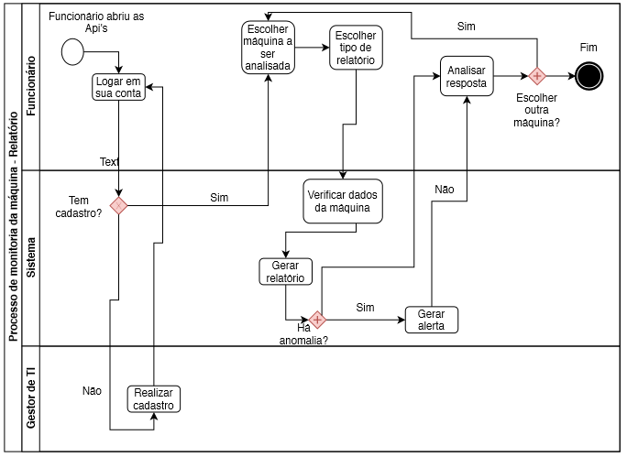
BPMN

Slide 6
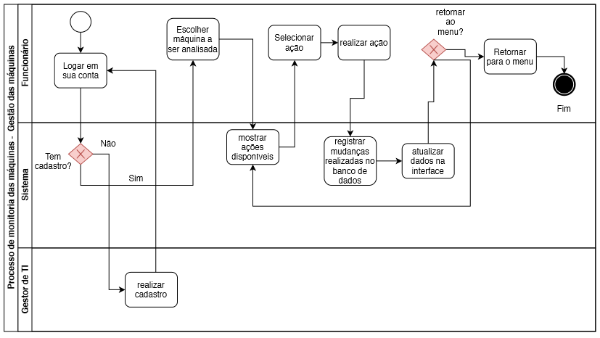
BPMN detalhado

Slide 7
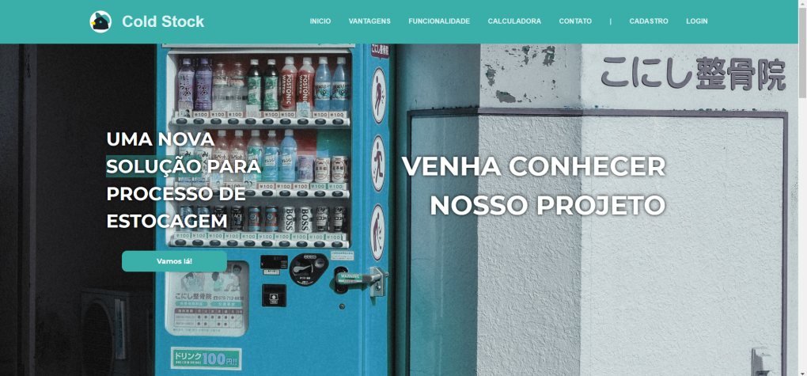
Site

Slide 8


Dashboard
Protótipos
Máquinas

Slide 9
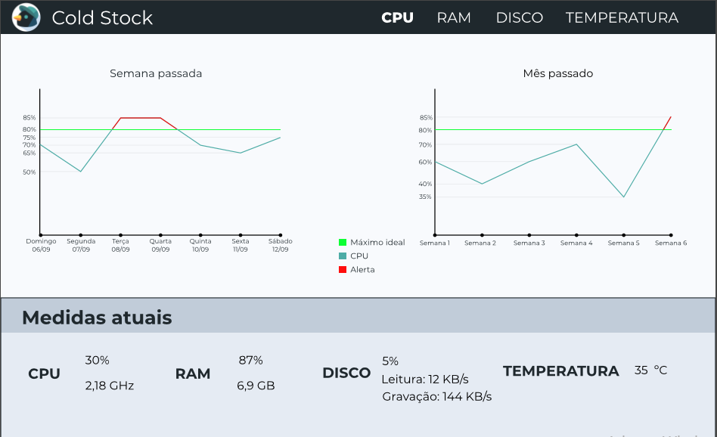
Protótipo Dashboard

Slide 10

Protótipo Login

Slide 11
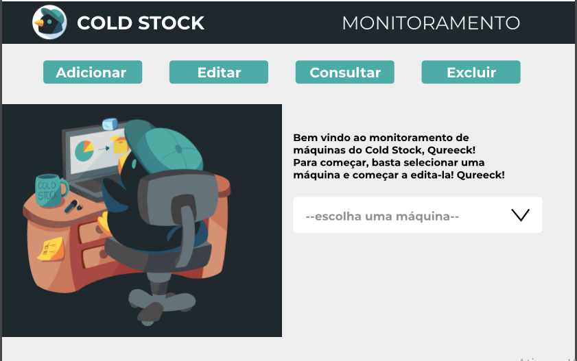
Protótipo Máquinas

Slide 12
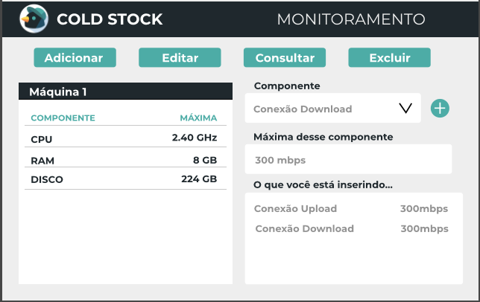
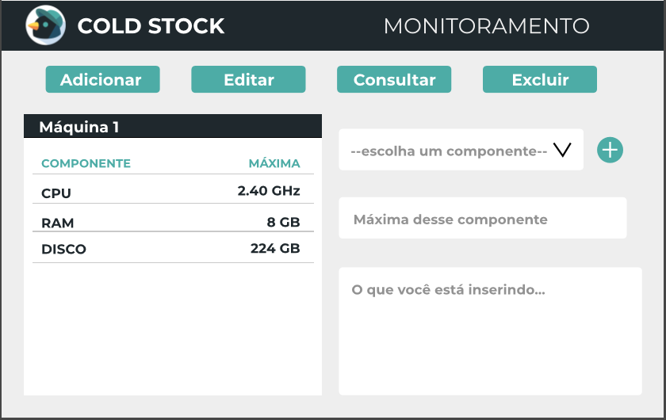
Protótipo Máquinas

Slide 13
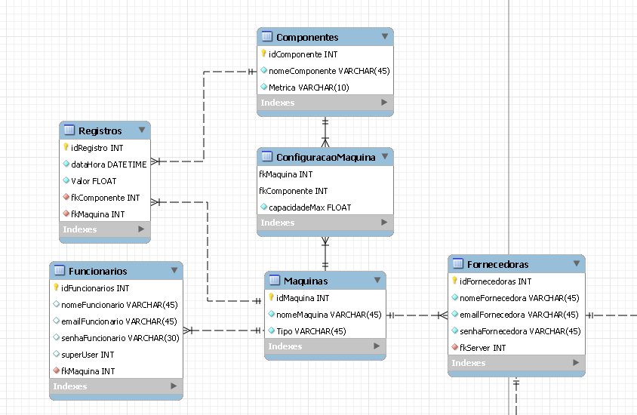
Modelagem

Slide 14



APIs
Automatizações
API psutil
API OHM
R

Slide 15

Login
JAVA
Máquinas

Slide 16



AWS
Para uma funcionalidade garantida do nosso monitoramento e da aplicação legado, nós estamos executando tudo em ambientes virtuais.
Implementar na nuvem legado
Aplicação java para consulta local.

Slide 17




Inovação
Qual é?
Chat bot
Árvore de decisões

Slide 18
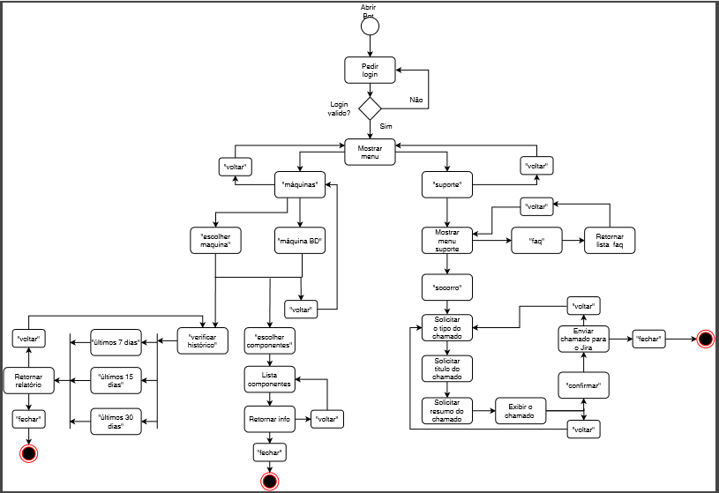
Árvore de decisões

Slide 19
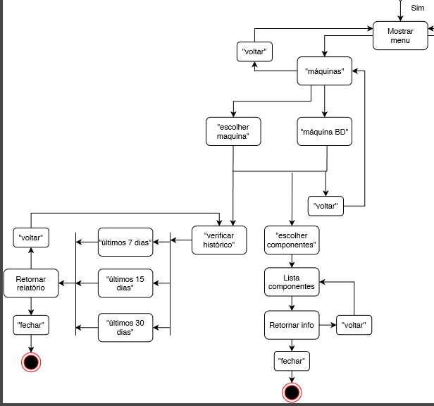
Máquinas

Slide 20
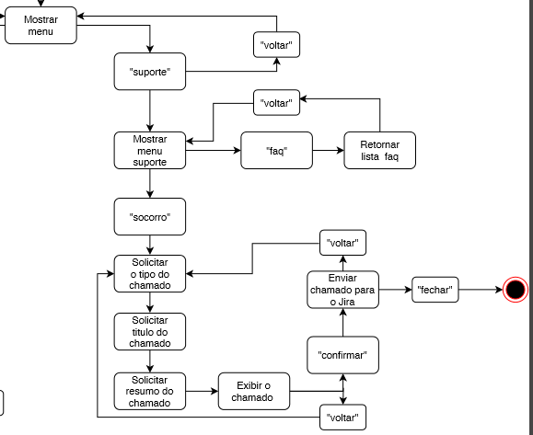
Suporte

Slide 21
Obrigado!

